Slide 1
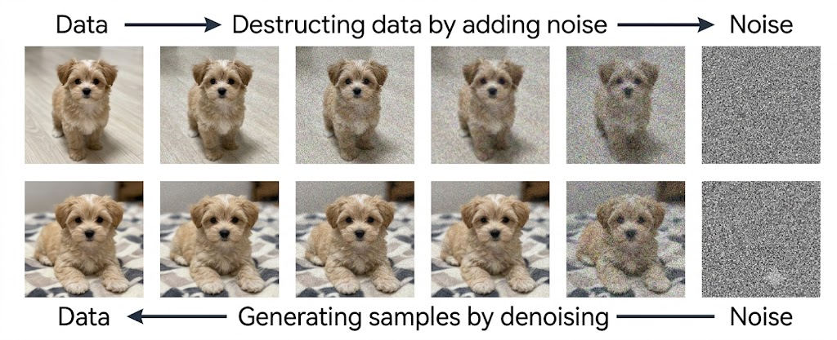
ANALISI DELL’APPRENDIMENTO GENERATIVO DEI DIFFUSION MODELS

Slide 2
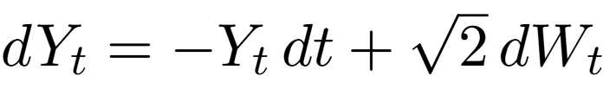
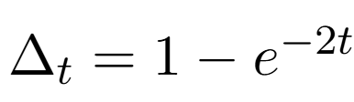
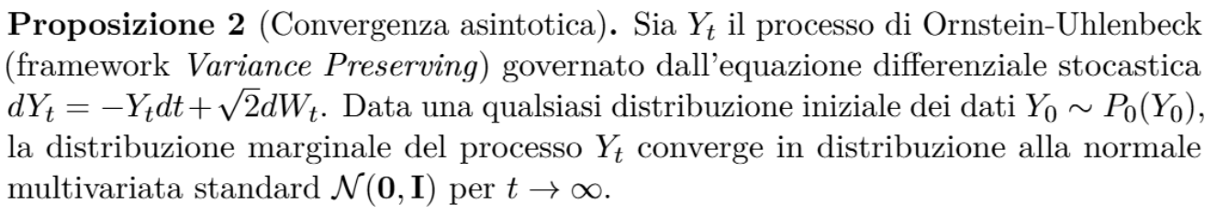
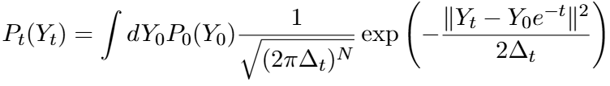
FORWARD PROCESS
Questa proposizione ci permette di definire in modo esatto la distribuzione rumorosa, senza dover iniettare rumore a ogni step del processo forward
consideriamo un Processo di Ornstein-Uhlenbeck della forma Variance-Preserving,
dove la distribuzione marginale associata è:

Slide 3
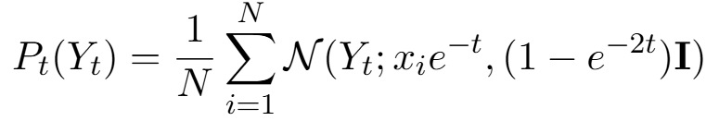
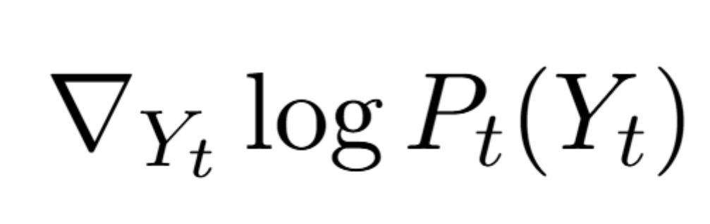
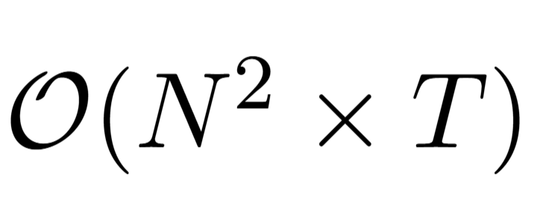
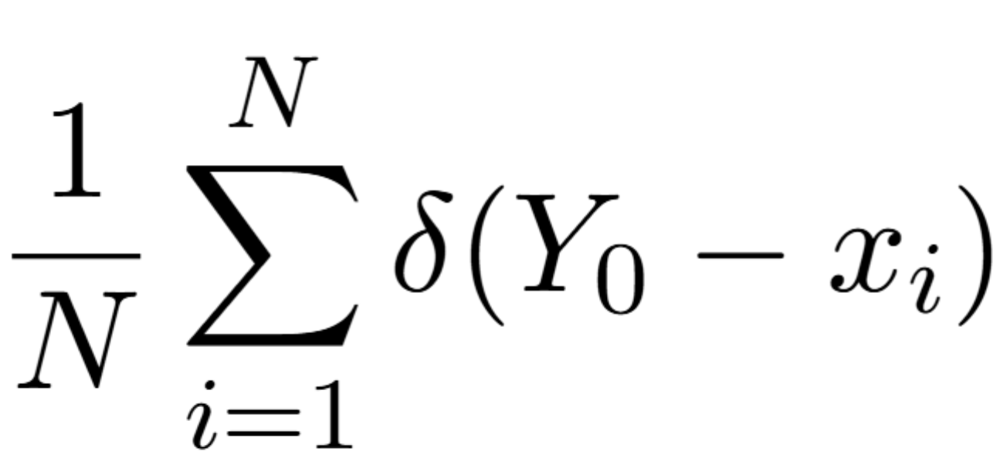
BACKWARD PROCESS
In particolare in questa formulazione notiamo la presenza della funzione:
Tuttavia noi abbiamo unicamente a disposizione la distribuzione campionaria ottenuta a partire dal Training Set:
Stimare lo score di questa, equivalente al rapporto tra il gradiente della distribuzione e la distribuzione stessa, avrebbe un costo di O(N), moltiplicato per T step, e per tutto il Training Set richiederebbe O(N^2 x T), motivo per cui lo stimiamo tramite una rete
Per un processo della forma forward introdotta è associato per il trm Anderson 1982 una SDE inversa della forma seguente.
Ossia lo Score associato alla distribuzione reale
Ossia una GMM ottenuta convolvendo rumore e applicando una contrazione lineare alla distribuzione iniziale, ossia la somma di delte di Dirac centrate nei dati, definita come:

Slide 4
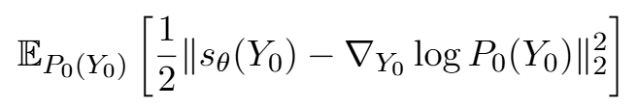
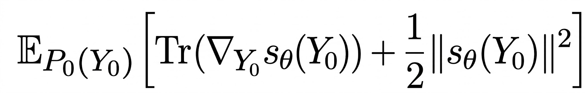

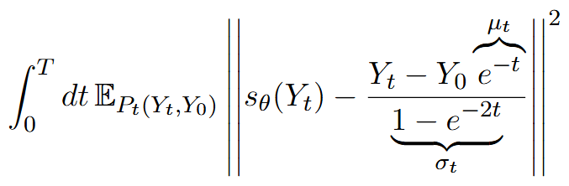
LOSS
Definendo la loss come:
non dovremmo calcolare lo score della distribuzione ma è equivalente a:
che resta comunque inaccessibile per la traccia dello jacobiano. Poiché conosciamo il dato iniziale ciò è equivalente a minimizzare:
integrando su tutti gli step:

Slide 5

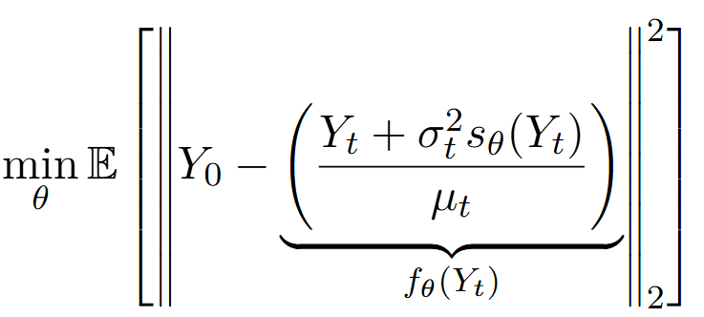
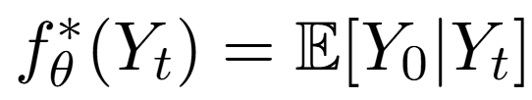
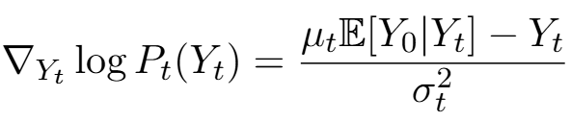
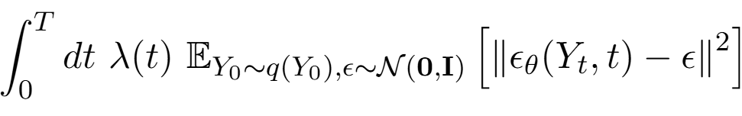
TWEEDIE FORMULA
Nella definizione precedente abbiamo sostituito lo Score condizionato con: ,
ottenendo:
dove il predittore ottimale per la loss MSE, e quindi per il il denoiser è: . Questo ci permette di ottenere l’equivalenza:
Ammiraglio Grace Hooper https://it.wikipedia.org/wiki/Grace_Murray_Hopper
Dunque in termini di ottimalità Score Matching e Denoising coincidono. Infatti possiamo esprimere equivalentemente la loss come:

Slide 6
DINAMICA DI APPRENDIMENTO DEI MODELLI
Analizzeremo in che regimi la dinamica Backward ci permette di ottenere una buona qualità nella generazione di immagini. In particolare le assunzioni principali che faremo sono:
Exact Empirical Score Hypothesis
Limite Termodinamico: N (Train sample) e d(dimensione) alta ma con rapporto costante

Slide 7
TRANSIZIONI DI FASE
A partire dall’analisi di Birolli et al. (2024) abbiamo analizzato due istanti critici in cui, considerando due gaussiane centrate in m e -m e le ipotesi introdotte, la dinamica incontra delle transizioni di fase:
SPECIATION TIME
COLLAPSE TIME
L’istante in cui la dinamica del dato si specializza verso uno specifica classe, simile a una biforcazione o una rottura di simmetria nel caso simmetrico
L’istante in cui le traiettorie di una classe collassano su un dato di train con un meccanismo simile alla condensazione in una fase vetrosa.

Slide 8
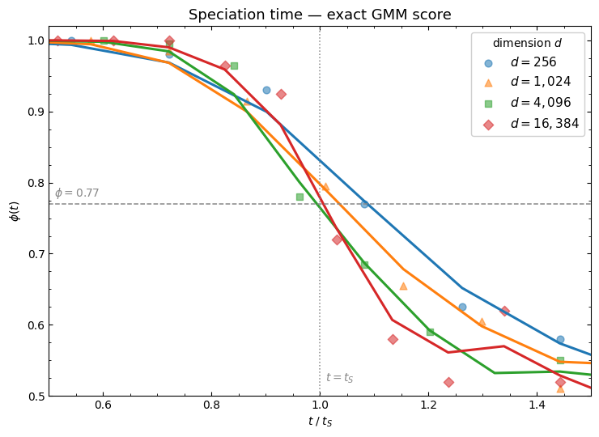
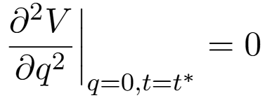
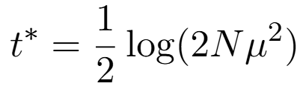
SPECIATION TIME
In particolare nel caso introdotto coincide con l’istante in cui:
dove q coincide con la dimensione in cui i cluster (le gaussiane sono separabili). Ricordando dunque che il drift è il termine di derivata spaziale, otteniamo per questo caso (approssimando):
Analisi al variare della dimensione d. In particolare maggiore è d, più la transizione è netta, come previsto dalla teoria.

Slide 9
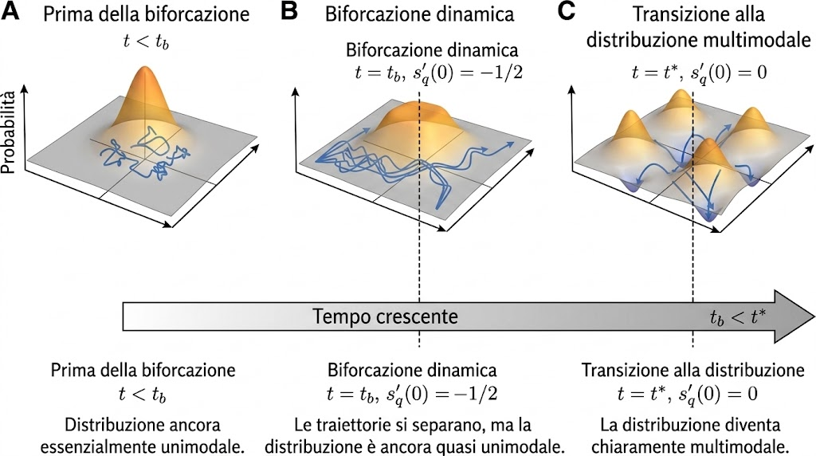
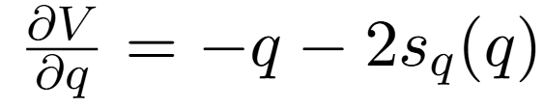
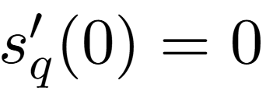
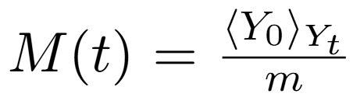
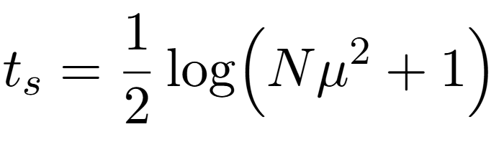
SPECIATION TIME
In Ambrogioni (2023) viene individuata un’ ulteriore rottura di simmetria ma questa volta termodinamica e non dinamica. Dunque non andiamo più a vedere dove si annulla la derivata del termine di drift della formulazione VP: , ossia il drift associato alla nostra SDE, ma bensì della forma VE ottenendo qualcosa del tipo:
che può essere interpretata come la soluzione a campo medio dell’osservabile:
che nel caso di due delta di Dirac ha soluzione:

Slide 10
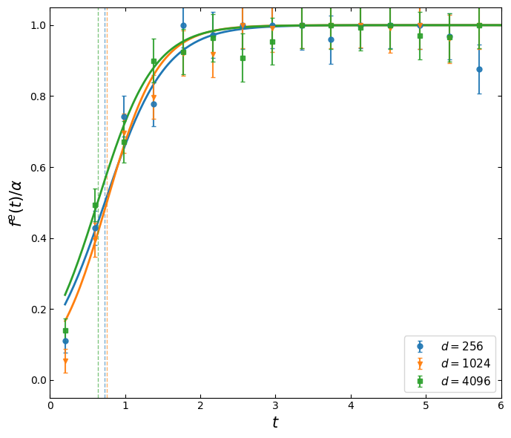
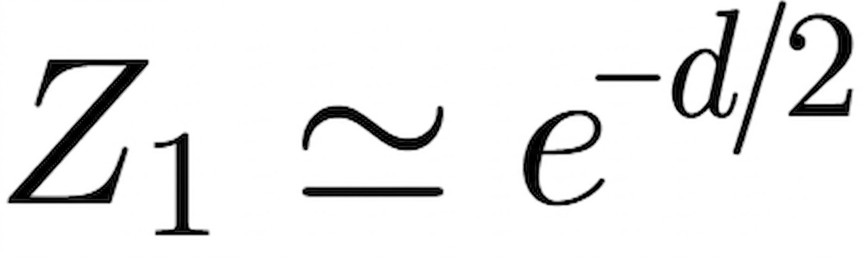
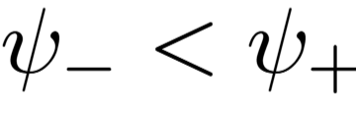
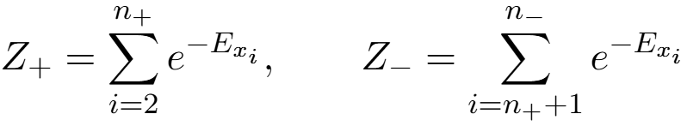

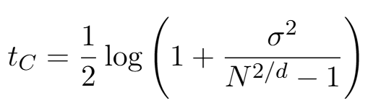
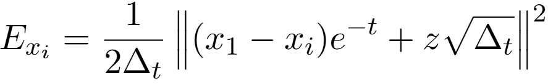
COLLAPSE TIME
che essendo la somma di contributi gaussiani ma al quadrato richiede la Teoria delle Grandi Deviazioni le funzioni di energia libere associate, otteniamo in generale che:
Poichè siamo interessati all’istante in cui il sistema si condensa e non vale più l’approssimazione Annealed, studiamo:
da cui si ottiene:
Invece il collapse time coincide con l’istante in cui, presa la funzione di partizione associata al dato x1 nel cluster centrato in m: e le funzioni di partizioni associate ai dati nei due cluster:
dove il termine energetico coincide con:
.
plot del collapse time al variare di d con t in [0,T].

Slide 11
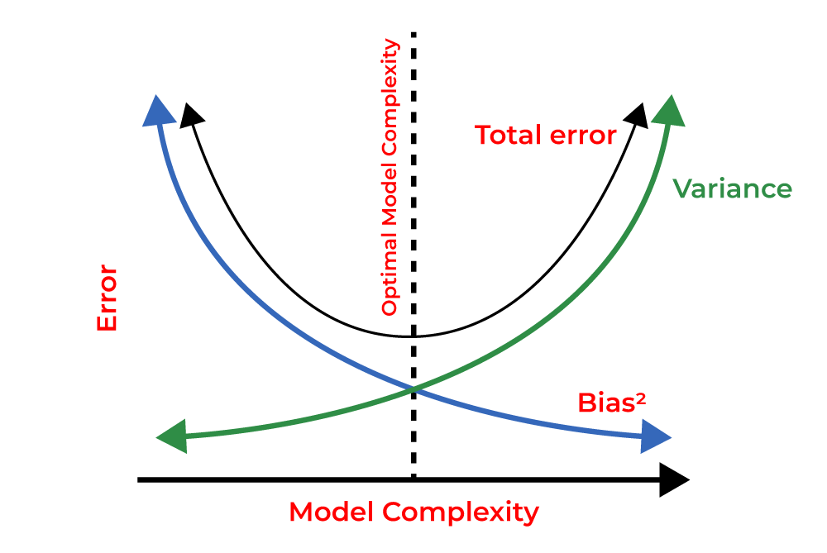
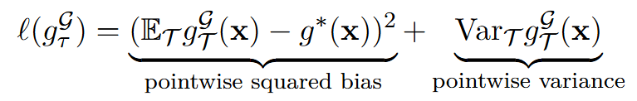
STATISTICAL LEARNING THEORY
In generale le transizioni precedenti come introdotto sono state trovate assumendo che la rete riproduca fedelmente la funzione di Score, tuttavia è utile considerare l’errore di approssimazione e l’errore statistico commesso esprimibili come:

Slide 12
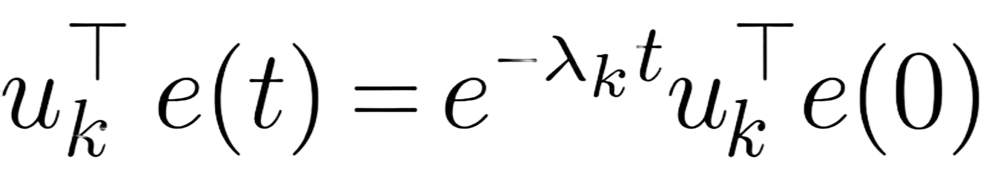
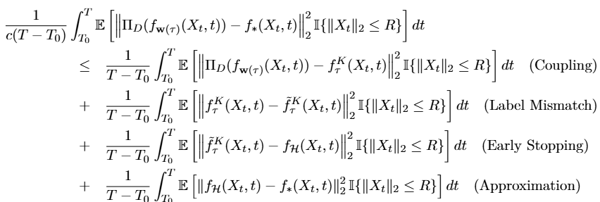
STATISTICAL LEARNING THEORY
Errore introdotto nell’uso dell’ottimizzazione su una rete a dimensione finita e non nel suo limite teorico (NTK)
Errore introdotto dalla durata dell’ottimizzatore. In particolare è noto che esso è soggetto a uno Spectral Bias e dunque non apprende allo stesso modo tutte le componenti, in particolare:
Dunque quelle associate agli autovalori minori vengono imparate solo in tempi più lunghi.
Tuttavia anche in questa formulazione assumiamo che, all’interno della classe, la funzione riesca effettivamente a raggiungere l’ottimo. In generale una decomposizione più appropriata per i Diffusion Models potrebbe essere:
Statistical error
Errore di approssimazione dovuto alla classe di funzioni approssimabili dalla rete

Slide 13
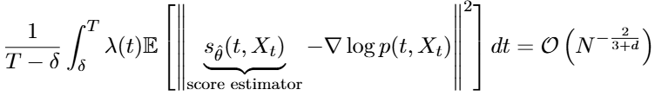
STATISTICAL LEARNING THEORY
In particolare in Han et al. (2026), considerando partendo dalla decomposizione precedente e considerando un regime Over-Parametrizzato addestrato usando l’ottimizzatore GD quel che si ottiene è che il Rischio di Generalizzazione è:

Slide 14
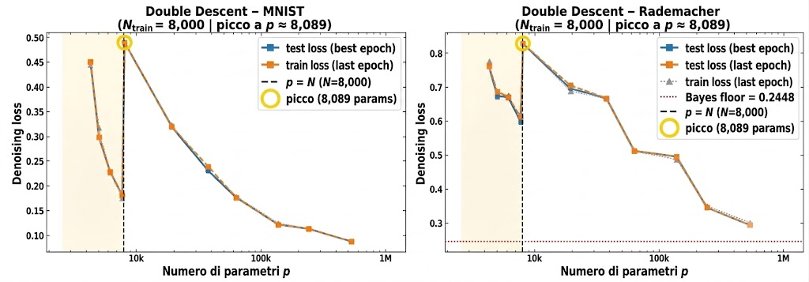
DOUBLE DESCENT
In particolare, partendo dal risultato ottenuto prima, se consideriamo la dimensione efficace del problema, otteniamo che effettivamente maggiore è questa e minore è la decrescita della TL osservabile. Nell’immagine abbiamo confrontato il caso Rademacher, a dimensione elevata, e il MNIST.
Il motivo per cui vogliono considerare il secondo regime, quello O-P,risiede nel fatto che la versione CMC che noi stimiamo del GR, ossia la Test Loss, mostra una seconda discesa più marcata della prima in questa fascia.

Slide 15
GRAZIE PER L’ATTENZIONE

